Slide 1
파이썬 / 알고리즘 학습활동 “코드주니어(스터디명 미정)”
2020. 03. 09
ERP/HR담당 구매/생산운영2팀

Slide 2


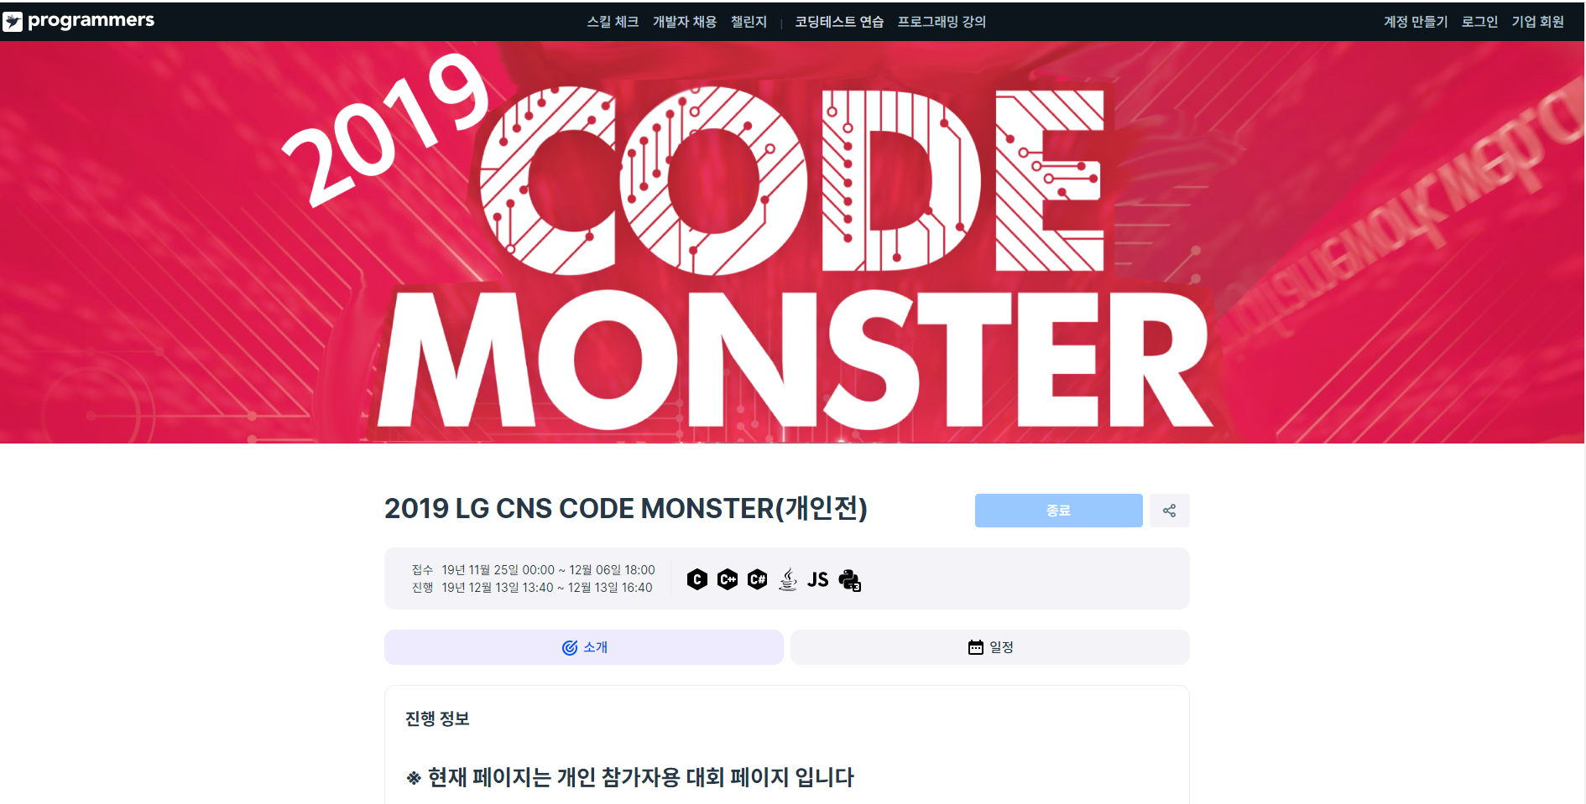

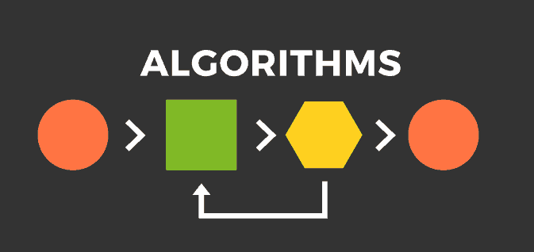

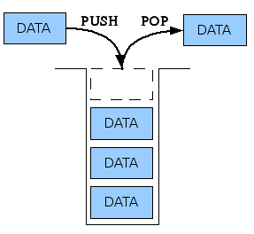
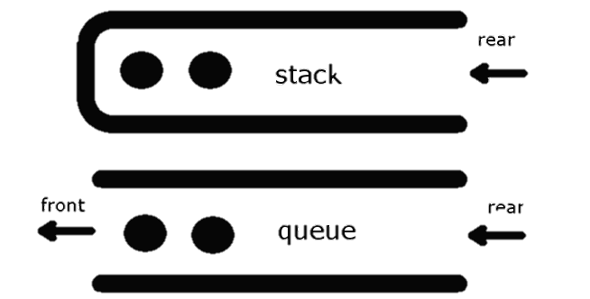
학습 주제 및 목표/결과
① 학습 주제
② 학습 목표/결과
1. 파이썬 프로그래밍
파이썬의 개념, 구조와 SKILL 이해
파이썬을 적용한 기본 알고리즘 풀이
2. 자료구조/알고리즘 분석
자료구조 개념 이해 및 설계
분류 별 알고리즘 분석
알고리즘 적용 문제 풀이
- 알고리즘 대회 기출문제 풀이
- 출제빈도 별 학습전략 수립
1. 프로그래밍/코딩 역량 강화
파이썬으로 TCT시험 고득점!! (Lv.3 이상)
- 기출문제 집중 풀이 기간 도입(약 2~3주 진행)
알고리즘 대회 입상 (ex. 2020년 코드몬스터)
- 1년 목표 : 스터디 스케줄 완주 + 50문제 풀기
- 사내외 각종 알고리즘 대회 참가
2. 신기술 융합 역량 강화
AI, 빅데이터 등 신기술 이해를 위한 기반기술 습득
- 파이썬의 개념과 구조를 익히는 것은, 즉 신기술의 특성/트랜드를 이해하는 역량을 강화하는 일!!
(구글 소프트웨어의 50%이상이 파이썬으로 작성)
- 추후 학습활동에서의 연계 학습 가능

Slide 3
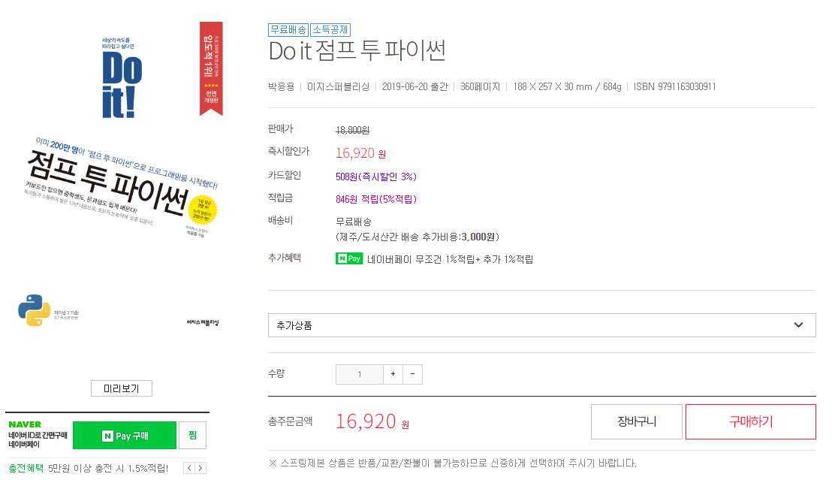
학습 방법
③ 학습 방법
Ⅰ. 파이썬 학습
Ⅱ. 자료구조/알고리즘 학습
교재 ‘점프 투 파이썬’ 1회독
1주 1단원 예습 후, 실습파일 제출 (파일명. jpynb)
어려웠던 실습문제 위주로 간단한 리뷰(Off-line)
알고리즘 문제 사이트 이용
- 백준, 알고리즘 분류별 대표 문제
- 프로그래머스, 출제 빈도/분류 별 대표 문제
기초적인 알고리즘 – 실습 위주 (1~2문제)
- 수학. 최대값 또는 최소값 찾기, 유클리드 알고리즘 등
- 정렬 알고리즘, 선택정렬, 버블정렬, 삽입정렬 등 (+개념)
자료구조 학습 – 개념 위주
- 파이썬 자료구조. 트리, 그래프,리스트, 스택, 큐 등
- 매주 와이어(Wire)를 통해 개념 정리
풀이전략별 난이도 中 알고리즘 – 개념/실습(1문제)
- 그래프 알고리즘, 최소비용, 최단거리 알고리즘
- 탐색 알고리즘, DFS/BFS, 이분탐색 등
- 동적계획법(Dynamic Programming)
- 분할정복(Divide & Conquer)
※ 총 6단원 으로 구성, 매 단원 다수의 실습 문제 포함
필히 지켜야 할 약속
- 쉽지만 필수 개념이고, 추후 과정의 선행 학습이므로 꾸준히 정독!
- 실습파일 제출은 GItHub 또는 클라우드에 제출 (기한 없음)
- 교재는 따로 구매, 혹은 아래의 위키독스 링크 이용
위키북스 :
https://wikidocs.net/23

Slide 4

학습 일정
Ⅲ. 학습 일정 (2020년)
1
2
3
4
3월 ~ 4월
5월 ~ 6월
7월 ~ 11월
ㅇ
12월
ㅇ
01
파이썬 학습
‘점프 투 파이썬’ 1장 ~ 6장 예습
실습 과제 제출
과제 리뷰 및 총정리
자료구조 학습 – 개념 위주
파이썬 자료구조
- 스택, 큐
- 트리, 리스트
- 그래프
- 튜플, 딕셔너리
- 해시맵
추가 학습 알고리즘
해시 알고리즘 (Hash Algorithm)
최적화 알고리즘(Optimizing Algorithm)
탐욕 알고리즘(Greedy Algorithm)
02
알고리즘 학습
기초 알고리즘 학습 – 개념 + 실습(1~2문제)
(백준 + 프로그래머스)
기초 수학 문제
- 최대값 또는 최소값 구하기, 유클리드 알고리즘
정렬 알고리즘 (Sorting Algorithm)
- 버블 정렬(Bubble Sort)
- 선택 정렬(Selection Sort)
- 삽입 정렬(Insertion Sort)
- 병합 정렬(Merge Sort)
- 퀵 정렬(Quick Sort)
자료구조 학습 – 실습 위주
출제 빈도 高, 난이도 下 실습 문제
주 1회 당 개념 + 실습 1문제 업데이트(와이어)
3. 알고리즘 분류 별 문제풀이 –실습 위주(1문제)
(백준 + 프로그래머스)
탐색 알고리즘 (Searching Algorithm)
- 순차탐색 / 선형탐색
- 이분탐색
- DFS / BFS
그래프 알고리즘 (Graph Algorithm)
- 그래프 순회 / 탐색,검색(Graph Search) 방법
동적계획법 (Dynamic Programming)
분할정복 (Divide and Conquer)

Slide 5
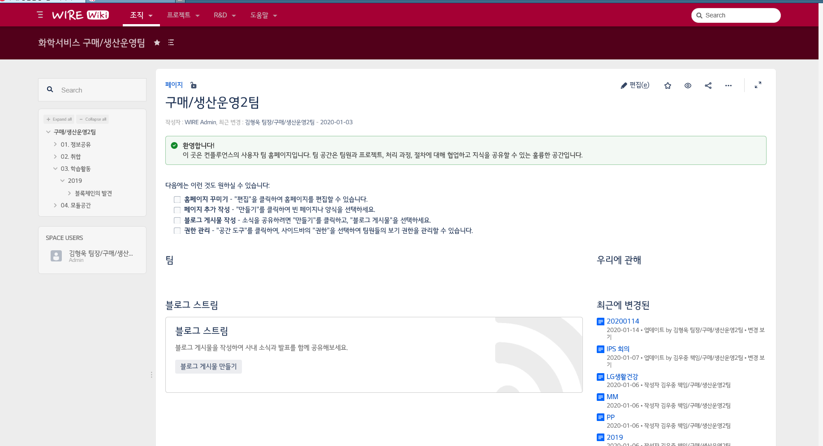
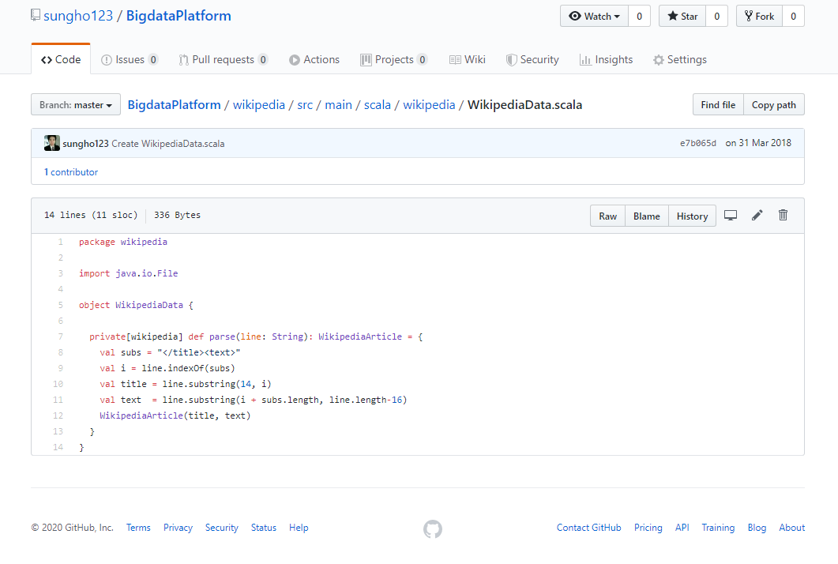
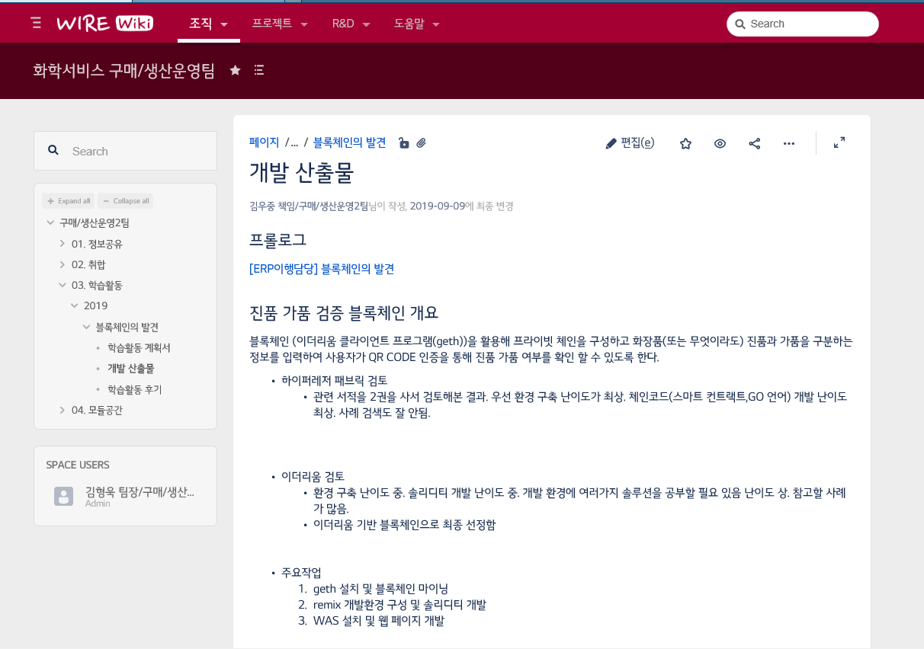
그룹운영규칙
실시간 문의동향 파악
Ⅳ. 그룹운영규칙
학습 일정 : 격주 1회, 시간/장소는 추후 협의
자료/과제 공유 방법 : On/Off-line 공유
- On-line : 1) Wire를 통해 매주 교육 내용 업로드 (파이썬, 자료구조, 알고리즘 이론)
2) GitHub 링크를 통해 솔루션 소스코드 확인 및 제출 (파이썬,, 알고리즘 문제)
- Off-line : 솔루션 소스코드 및 풀이 방법 공유
주차, 분류별 개념 정리 게시판 등록
알고리즘 문제풀이 게시판 등록
< 알고리즘 문제풀이 게시판>
< Wire – 학습활동 메뉴 >
※ GitHub 링크를 통해 소스코드 확인 및 제출

Slide 6
그룹운영규칙
실시간 문의동향 파악
Ⅳ. 그룹운영규칙
파이썬 학습 - 예습 필수 ( 1주 1단원 예습 후 실습파일 제출 )
어길 시, 학습 진도가 뒤쳐질 수 있음
부득이하게 제출 못 할 경우, 차주에 해당 차수 파일과 함께 제출
알고리즘 학습 – 포기하지 않기
구글링을 통해 푼 경우, 설명할 수 있을 정도로 완벽하게 이해
오프라인 모임 시, 다른 사람의 코드 와 자신의 코드 비교
→ 1가지 이상의 리뷰(차이, 궁금점 등 기타 비교점)
공통 – 추후 합의

Slide 7
별첨1. 실행환경 설치
Ⅰ. 파이썬 설치
Ⅱ. 아나콘다 및 Jupyter Notebook 설치
Ⅲ. GitHub 사용법
https://medium.com/@psychet_learn/python-%EA%B8%B0%EC%B4%88-2%EC%9E%A5-python-%EC%84%A4%EC%B9%98-%EB%B0%8F-%ED%99%98%EA%B2%BD%EC%84%A4%EC%A0%95-windows-ver-b030d96bcbd0
https://m.blog.naver.com/PostView.nhn?blogId=ndb796&logNo=221277853081&proxyReferer=https%3A%2F%2Fwww.google.com%2F
https://tagilog.tistory.com/377

